Slide 1

WIジャパン IT資格対策コースのご紹介
資格保有者が提供する

Slide 2




インフラ エンジニア向けの 資格を提供
CCNA
LPIC/LinuC
AWS認定

Slide 3
WIジャパンのIT資格対策教材のユースケース
未経験採用を行っている企業様の 新人研修として
01
自社のエンジニアの研修に
02
大学生が就職活動対策に
03
社会人が転職活動の対策として
04

Slide 4
未経験採用者研修に最適
実際にSES企業3社で稼働経験のある人材が開発した教材
1
現場の最新の技術を教材に取り込み済み
2
対象の資格の保有者が教材を監修
3

Slide 5
エンジニアのさらなるスキルアップにも最適
資格を保有することで人材の単価アップ
スキルを向上することで社員の福利厚生にも

Slide 6
大学生であれば就職活動で優位に
技術的理解が十分なエンジニアは 不足している
資格を持っていると高い技術力を アピールできる

Slide 7
社会人であれば転職活動で優位に
技術的理解度が高いことから希望する企業を選ぶ立場に
スキルがあるため入社後のスキル習得の苦労を軽減
入社後にすぐの活躍が可能に

Slide 8
他の学習教材との違い
不明点はコースに 搭載されている コメント機能で 質問＆解決が可能
出題範囲の技術の解説に加え 本番の試験さながらの模擬試験で 高い合格可能性を実現

Slide 9

WIジャパンのIT資格対策コース 開発者のプロフィール
氏名：早川裕貴
学歴：法政大学経済学部卒業
社歴：
株式会社IFY（金融系ネットワーク関連の業務）
アルテンジャパン株式会社（金融系サーバー構築関連の業務）
クラリファイ株式会社（レンタルオフィスのネットワーク関連の業務）
保有資格：
LinuCレベル1,2,3（300,303,304）保有
CCNA保有
AWS認定（SAA-C03、SAP-C02）保有

Slide 10
WIジャパンの対策コースの特徴
資格保有者がコースを作成
移動時間などの隙間時間にもスマートフォンからも取り組めるようサイトを設計
1
コースの価格はスクールと比べて格安
2
資格を取得することで社員の技術力が向上することを目的として教材を作成
3

Slide 11
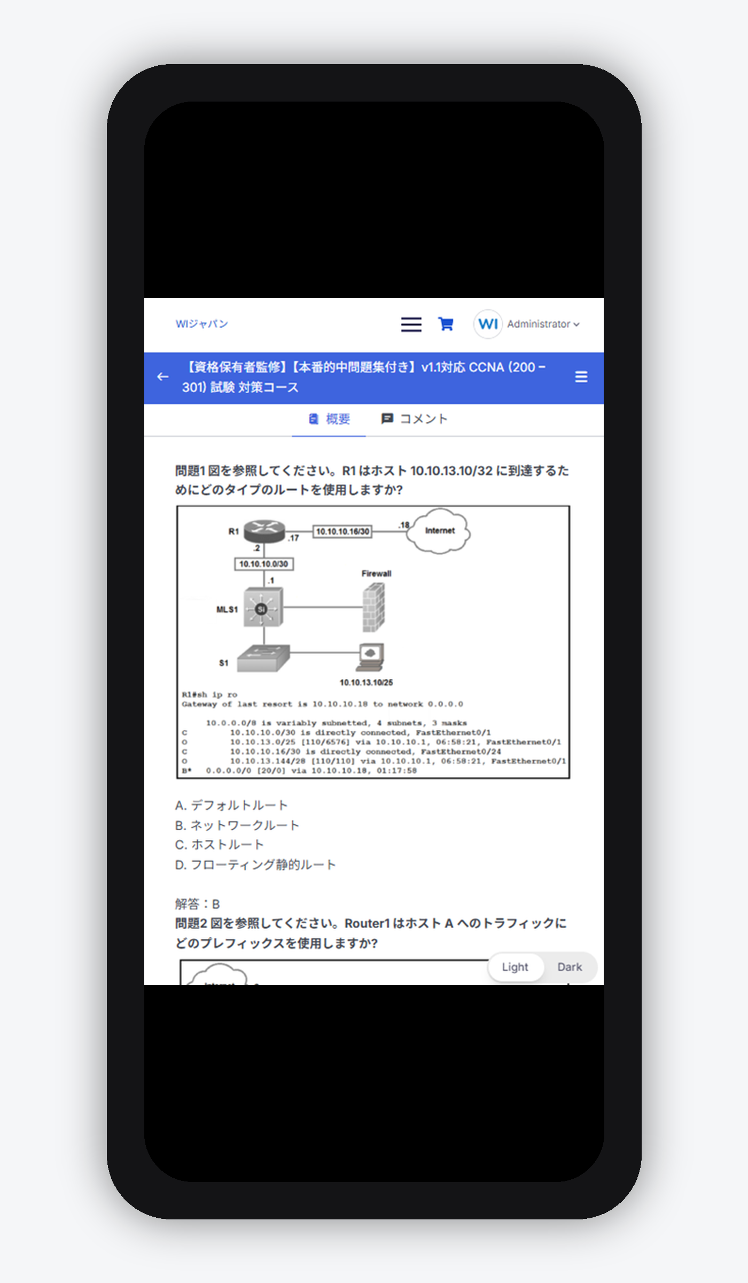
パソコンだけでなくスマホからも
WIジャパンのIT資格対策コンテンツは
スマホからも取り組むことができます。

Slide 12
WIジャパンのコンテンツを使うメリット
一度きりの買い切りコース
追加料金なし
一人当たり1アカウント
1アカウントで複数のコースを購入可能

Slide 13

YouTubeで各資格試験で出題される 技術について解説
WIジャパンが提供する教材の 補助コンテンツとして使える 無料の動画をYouTubeチャンネルで提供
https://www.youtube.com/@jp_website_industries

Slide 14
CCNA対策コースの特徴
1週間でCCNAの基礎が学べる本の解説
CCNAで出題される技術の解説
CCNA本番さながらの問題の内容とその解説
CCNA保有者が監修
WIジャパンのコンテンツでCCNAを取得する
https://jp.website-industries.com/engineer/wij-it-certification-get-contents/

Slide 15
LPIC/LinuCレベル1 対策コースの特徴
LPIC/LinuCどちらにも対応したコース
1週間でLPICの基礎が学べる本の解説
LPIC/LinuCで出題される技術の解説
LPIC/LinuC本番試験さながらの模擬問題
LinuC資格保有者が監修
WIジャパンのコンテンツでLPIC/LinuCを取得する
https://jp.website-industries.com/engineer/wij-it-certification-get-contents/

Slide 16
AWS認定 ソリューションアーキテクト （SAA-C03）
AWS認定ソリューションアーキテクト アソシエイトで出題される範囲の技術内容の解説
AWS認定ソリューションアーキテクト アソシエイト本番試験さながらの模擬問題集
AWS認定ソリューションアーキテクト アソシエイト保有者が監修
WIジャパンのコンテンツでAWS認定を取得する
https://jp.website-industries.com/engineer/wij-it-certification-get-contents/

Slide 17
WIジャパン IT資格対策コース まとめ
対応資格
CCNA
LPIC/LinuCレベル1
AWS認定 ソリューションアーキテクト アソシエイト
対象者
未経験者 / 大学生 / 社会人 / 企業研修
監修
該当の資格保有エンジニア
特徴
スマホ対応・模擬問題・動画補助
導入のご相談はこちら

